Slide 1
第三章 水溶液中的离子平衡
第一节
弱电解质的电离

Slide 2
学习目的和要求
认识强电解质和弱电解质的概念。
理解电解质的电离平衡概念，加深对动态平衡的认识。
理解导电性强弱与电解质强弱的关系。

Slide 3
一、强、弱电解质？
 | 1mol/L HCl | 1 mol/L CH₃COOH
与镁反应现象 | 剧烈 | 缓慢
溶液pH | 小（0） | 大（2.4）

Slide 4
试验结果分析
离子反应的速率决定于溶液中离子的浓度和离子的扩散速率，受温度影响不大，是一类不需要用活化能来引发的反应。
反应速率不同，pH不同，说明盐酸和醋酸中的H⁺浓度是不同的。
相同体积、相同浓度的盐酸和醋酸中H⁺浓度却不同，说明HCl和CH₃COOH的电离程度不同。

Slide 5
强电解质：
弱电解质：
在水溶液里或熔融状态下全部电离成离子的电解质(其离子无 分子化倾向)。包括大多数盐类、强酸、强碱。
NaCl = Na⁺+Cl⁻
在水溶液里部分电离成离子的电解质(其离子有分子化倾向)包括弱酸(如HAc、H₂S)、弱碱(如NH₃·H₂O)、水。
HAc H⁺+Ac⁻

Slide 6
练习1
d.h.l.o
下列物质属于强电解质的是__
_,属于弱电解质的是__
_,属于非电解质的是 _ .
a.铜丝 b.金刚石 c.石墨 d.NaCl e.盐酸 f.蔗糖 g.CO2 h.Na2O i.硬脂酸 j.醋酸 k.碳酸 l.碳酸氢铵 m.氢氧化铝 n.氯气 o. BaSO4
i.j.k.m.
f.g.

Slide 7
练习2
可以证明醋酸是弱电解质的是（ ）
A、0.1mol/L的醋酸溶液pH约为2
B、醋酸能与水以任意比互溶
C、溶液的导电能力比盐酸弱
D、溶液中存在醋酸分子
BD

Slide 8
二、弱电解质的电离平衡
电离
CH₃COOH CH₃COO ⁻ + H⁺
结合
思考与讨论：
1、开始时，V_{电离} 和 V_{结合}怎样变化？
2、当V_{电离} = V_{结合}时，可逆
过程达到一种什么样的状态？
画出V～t图。

Slide 9
醋酸电离过程中体系各粒子浓度的变化
 | c(H⁺) | c(A⁻) | c(HA)
HA初溶于水时 | 最小 | 最小 | 最大
达到电离平衡前 | 变大 | 变大 | 变小
达到电离平衡时 | 不变 | 不变 | 不变

Slide 10
弱电解质电离的V-t图像
V
V_{电离}
V_{电离}= V_{结合}
平衡状态Ⅰ
V_{结合}
0
t₁
t₂
t

Slide 11
电离平衡
在一定条件（如温度、浓度）下，当电解质分子电离成离子的速率和离子重新结合成分子的速率相等时，电离过程就达到了平衡状态——
思考与讨论：
例1， 在氨水中存在怎样的电离平衡？向其中分别加入适量的盐酸、NaOH溶液、NH₄Cl溶液以及大量的水，对平衡有什么影响？

Slide 12
NH₃·H₂O NH₄ ⁺ + OH ⁻
加入 物质 | 盐 酸 | NaOH溶 液 | NH₄Cl溶 液 | 加大量水
平衡移动方向
右
左
左
右

Slide 13
影响电离平衡有哪些因素
（1）温度
电离过程是吸热过程，平衡温度升高向电离方向移动。
（2）浓度
浓度越大，电离程度越小。
（3）其他因素

Slide 14
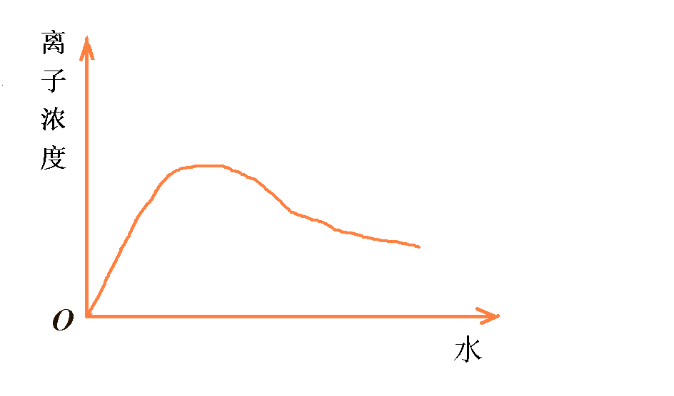
问题探讨
变大
1.弱电解质加水稀释时，电离程度_____,离子浓度______? (填变大、变小、不变或不能确定）
不能确定
画出用水稀释冰醋酸时离子浓度随加水量的变化曲线。

Slide 15
练习
3.有H⁺浓度相同、体积相等的三种酸：a、盐酸 b、硫酸 c、醋酸，同时加入足量的锌，则开始反应时速率______，反应完全后生成H₂的质量_________。（用<、=、> 表示）
a=b=c
a=b<c

Slide 16
问题：怎样定量的比较弱电解质的相对强弱？电离程度相对大小怎么比较？
三、电离平衡常数（K）
看课本自学相关内容并思考：
（1）什么叫电离平衡常数？
（2）电离平衡常数的化学含义是什么？
（3）怎样用电离平衡常数比较弱电解质的相对强弱？
（4）影响电离平衡常数的因素是什么？

Slide 17
弱电解质电离程度相对大小的参数一
电离平衡常数（K）
对于一元弱酸 HA H⁺+A⁻，平衡时
c ( H⁺) .c( A⁻)
K_{a}=
c(HA)
对于一元弱碱 MOH M⁺+OH⁻，平衡时
c ( M⁺).c( OH⁻ )
K_{b}=
c(MOH)
意义：K值越大，电离程度越大，相应酸 (或碱)的酸(或碱)性越强。K值只随温度变化。

Slide 18
已知多元弱酸在水溶液中的电离是分步的。
例：H₂CO₃ H⁺+HCO₃⁻ 一(1)
HCO₃⁻ H⁺+CO₃²⁻ 一(2)
每一步的电离程度是不一样的。
对于多元酸：
多元弱酸是分步电离的，K1》K2（一般要相差105）。
多元弱酸的酸性由第一步电离决定。

Slide 19
练习5
已知室温时，0.1 mo1/L
某一元酸HA在水中有0.1％发生电离，下列叙述
错误的是 （ ）
A.该溶液的pH=4
B.升高温度，溶液的pH增大
C.此酸的电离平衡常数约为1×10-7
D.由HA电离出的c(H+)约为水电离出的c(H+)的
106倍

Slide 20
答案 B
解析 根据HA在水中的电离度可算出c(H+)=0.1× 0.1% mol/L=10⁻⁴ mol/L，所以pH=4；因HA在水中有电离平衡，升高温度促进平衡向电离的方向移动，所以c(H⁺)将增大，pH值会减小；C选项可由平衡常数表达式算出K= =1×10⁻⁷，所以C无错误;D选项由水电离出的c(H+)= 10⁻¹⁰ mol/L。

Slide 21
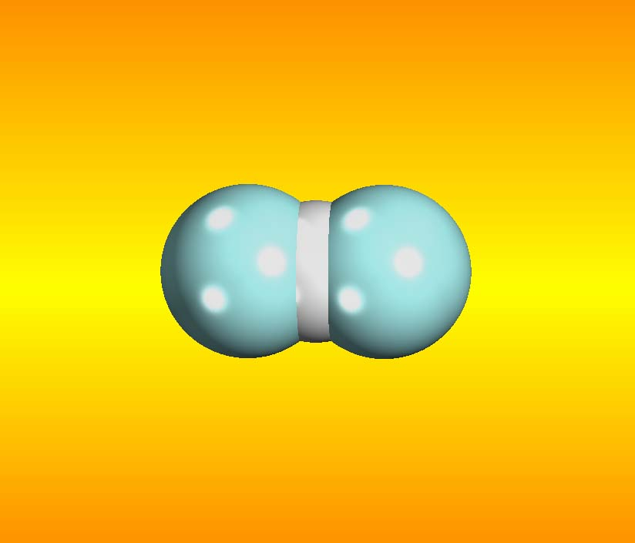
再见
祝同学们学习进步

